Slide 1
Le cycle de vie d'une plante à fleure par Claudérik Lessard

Slide 2
germination

Slide 3
croissance

Slide 4
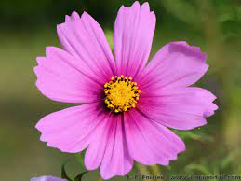
floraison

Slide 5
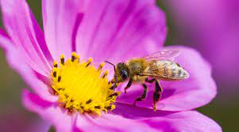
pollinisation

Slide 6
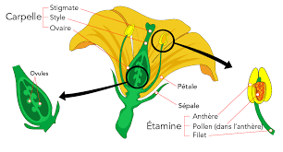
fécondation

Slide 7
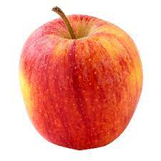
fructification

